Slide 1
Introduzione all’approccio riabilitativo delle lombalgie
AA 2019/2020
settimo audio

Slide 2
Linee guida o percorsi terapeutici?
Le linee guida si sono imposte in questi ultimi anni come uno strumento essenziale per sintetizzare i risultati proposti nella letteratura scientifica e renderli ampiamente disponibili alle professioni medico-sanitarie.
Critiche alle linee guida: rispecchiano essenzialmente una “realtà di laboratorio”, indicando più ciò che vi è di dannoso o di inutile alle evidenze scientifiche, che ciò che può essere realmente utile al paziente

Slide 3
Percorsi Diagnostici Terapeutici per l’assistenza ai pazienti con mal di schiena (2002-2006, Italia)
Sulla base di una ricerca finanziata dal Ministero della Salute, si è cercato di strutturare dei percorsi organici, veri e propri profili di assistenza; diagrammi di flusso che sintetizzano i dati della letteratura offrendo un quadro organico rispetto ai comportamenti da assumere nei diversi contesti.
percorsi Negrini.pdf

Slide 4
Dalle linee guida ai percorsi
“Questa esperienza di Linee Guida è nata multidisciplinare perché si è posta sin dall’inizio l’obiettivo di coniugare nella pratica medica quotidiana in Italia quanto la letteratura offre oggi nel campo della lombalgia, cercando di riempire di “sì”, ossia di comportamenti positivi, quelle Linee Guida che spesso vengono vissute come una serie di “no”, ossia di raccomandazioni che dicono soprattutto che cosa non fare.
La spinta è nata dalla indicazione ministeriale di produrre dei Percorsi Diagnostico Terapeutici, che dovevano essere percorsi pratici locali basati sulla situazione di ogni singolo territorio…” (PDT italiani)

Slide 5
Agenzia Regionale della Sanità – FVG Raggiunto un Consensus nel 2008
“Il Mal Di Schiena” Percorsi diagnostico terapeutici condivisi per i medici di medicina generale ed ospedalieri in Friuli Venezia Giulia
ARS-FVG.pdf

Slide 6
Definiamo la presentazione clinica
Definire la sede del dolore:
lombalgia?
Lombosciatalgia?
Lombocruralgia?
Definire la temporalità:
Acuto: 0 – 1 mese
Subacuto: 1 – 3 mesi
Cronico: > 3 mesi
Ricorrente: episodi < 4 settimane, ma recidivanti

Slide 7
Chi gestisce la fase acuta?
Normalmente il MMG
Il ruolo del MMG è fondamentale per una gestione più razionale dei percorsi per soggetti con MDS
Con quali obiettivi?
Fare diagnosi clinica
Demedicalizzare
Dare una risposta possibilmente EBM

Slide 8
1° Obiettivo: Fare diagnosi clinica:
Fare il triage, ed in particolare escludere le bandiere rosse

Slide 9
2° Obiettivo: DEMEDICALIZZARE!... per oltre il 95% dei pazienti
Evitare esami, visite specialistiche, ricorso a farmaci o trattamenti fisioterapici inutili o a volte dannosi

Slide 10
DEMEDICALIZZARE
In quanto quasi sempre si risolve spontaneamente
Demedicalizzare non vuol dire minimizzare o non intervenire già con interventi educativi: significa, soprattutto, non prescrivere indagini strumentali inutili, non prescrivere riposo e lunghe assenze dal lavoro.

Slide 11
Malattia autolimitante
44% dei pz migliorano entro 1 settimana
86% entro 1 mese
92% entro 2 mesi (McKenzie)
Nelle prime 4 settimane potrebbe esserci la stessa probabilità di successo senza alcun trattamento, applicando terapie fisiche o di altro tipo. Cosa fare dunque?

Slide 12
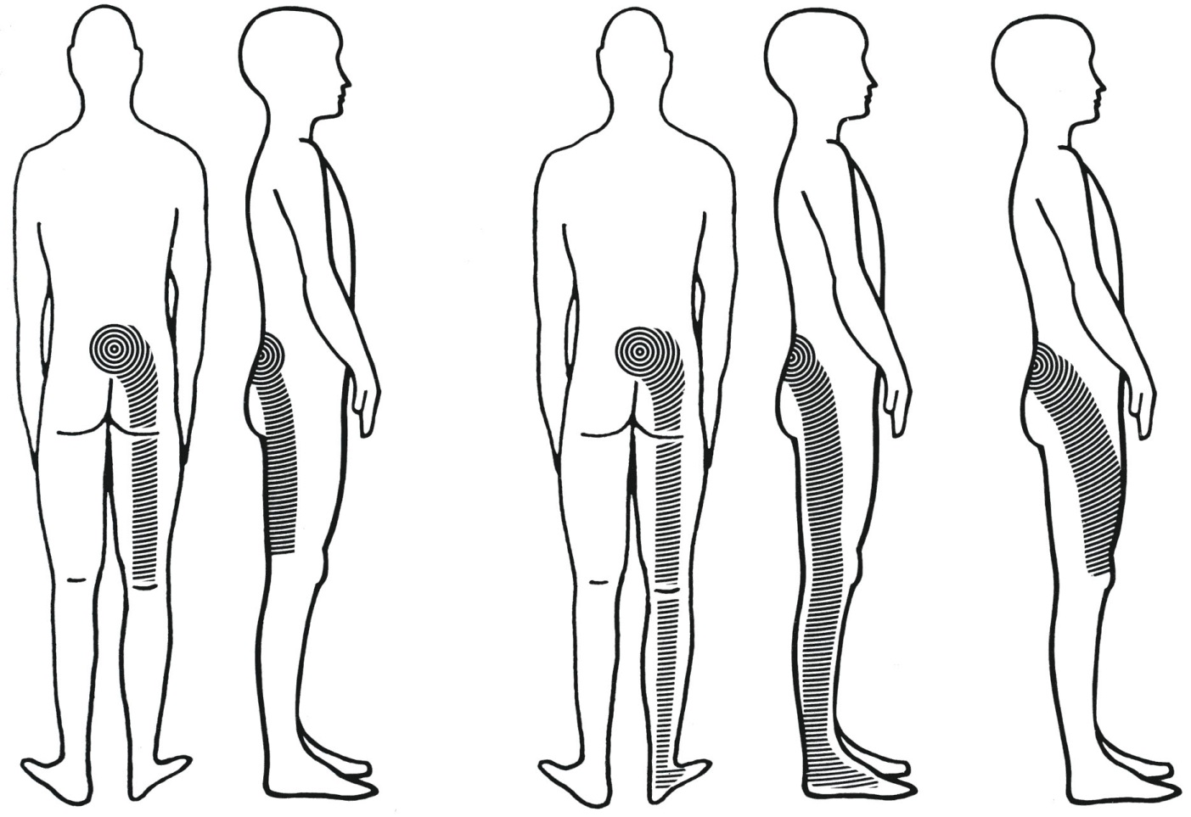
Malattia recidivante
62% dei pz riferiscono almeno 3 episodi algici negli ultimi 5 anni (McKenzie)
Il 35% dei casi recidivanti sviluppa sciatica

Slide 13
3° Obiettivo: DARE UNA RISPOSTA!... Se possibile sicura, efficiente ed efficace
Evitare liste d’attesa inutili, riconoscere fin da subito fattori di rischio individuali per la cronicizzazione (posture, occupazione, abitudini di vita, credenze soggettive …)

Slide 14
Approccio in fase acuta (Stefano Giovannoni)
comunicare che la diagnostica per immagini non è utile ai fini della diagnosi nella lombalgia acuta non specifica e nelle prime 4-6 settimane di una sciatica, enfatizzando invece il concetto che l’effettuazione di indagini radiologiche possono essere dannose e, quindi, doppiamente inappropriate. Attenzione al rischio di “sovradiagnosi”.

Slide 15
fornire al paziente informazioni e rassicurazioni sulla possibile genesi del suo MDS, le ipotetiche cause scatenanti, gli eventuali fattori di rischio;
comunicare l’alta probabilità di prognosi favorevole legata alla natura benigna del disturbo, ma anche la elevata possibilità di recidive e limitata possibilità di cronicizzazione;

Slide 16
raccomandare di rimanere attivi e, se possibile, tornare al lavoro, anche se presente lombalgia: questo provvedimento comporta una remissione più rapida dei sintomi;
sconsigliare il riposo a letto;
consigliare di praticare comunque attività fisica, precisando che non c’è dimostrazione che ci siano esercizi specifici per la lombalgia acuta

Slide 17
farmaci
7.
Il Medico di Medicina Generale prescriverà in prima istanza paracetamolo oppure FANS;
Eventualmente miorilassanti, ma tenendo conto degli effetti collaterali: sonnolenza, vertigini e nausea.

Slide 18
Se il dolore persiste dopo 4 settimane?
“… il MMG può inviare il paziente a visita fisiatrica oppure … può prescrivere una valutazione breve da parte del fisioterapista con attivazione del successivo percorso terapeutico …”(Codice Tariffario Regionale 89.01) ARS-FVG Il mal di schiena
➔ La fase subacuta è la fase peculiarmente riabilitativa

Slide 19
Dopo 3 mesi: fase cronica
“Se dopo 3 mesi il MDS persiste è raccomandato rivalutare il paziente al fine di escludere una specifica patologia spinale e radicolopatie: nella gran parte dei casi il MDS cronico è non specifico.
Anche in questa fase non devono essere richiesti accertamenti di diagnostica per immagini, se non in caso di sospetto di red flag (RM) o di deformità strutturali non precedentemente accertate (radiografie)” ARS-FVG Il mal di schiena

Slide 20
dolore cronico e disabilità
La maggior parte dei pazienti con lombalgia acuta migliora rapidamente qualunque cosa si faccia …
Ma il 10-20% è a rischio di sviluppare dolore cronico
Dopo 1 mese, la maggior parte dei pazienti sono ritornati al lavoro, persino se hanno ancora dolori; quelli che non lo hanno ancora fatto hanno un rischio del 20% di sviluppare dolore cronico e disabilità.

Slide 21
Costi e risorse
Meno del 10% dei pazienti è responsabile di più del 90% dei costi sociali per disabilità cronica da lombalgia. (Waddell)
Questi pazienti cronici hanno una prognosi sfavorevole di guarigione.

Slide 22
Dolore cronico
“Il MDS cronico non rappresenta un’entità o una diagnosi a sé, quanto un sintomo in pazienti con stadi molto diversi di danno, disabilità e cronicità …” ARS-FVG Il mal di schiena
Modello bio-psico-sociale: al fenomeno biologico di base, si sovrappongono in un tempo più o meno breve elementi psicologici e sociali che contribuiscono in maniera determinante al dolore cronico
E’ raccomandata la valutazione dei
fattori di rischio psicosociali di cronicizzazione,
Cioè le bandiere gialle

Slide 23
“bandiere gialle”
Scarsa attenzione alla propria salute
Mai assenza di dolore
Paura del movimento e dell’attività
Lunga lombalgia disabilitante precedente
Trattamenti d’emergenza per la lombalgia
Intorpidimento in tutte le parti del corpo
Problemi relativi al sonno
Vita da solo
Mancanza di speranza
Coniuge che da molto sostegno
Molto fumo, abuso di farmaci
Insoddisfazione sul lavoro
Implicazioni legali
Vita sessuale scarsa
…

Slide 24
Rivalutare i fattori di rischio
Costituzionali: patrimonio genetico, età (25-55), statura, dimensioni del canale spinale;
Posturali: alterazioni delle curve fisiologiche, squilibrio frontale o sagittale
Occupazionali: postura seduta protratta, soprattutto se alla guida di automezzi; postura eretta prolungata; movimentazione di carichi, soprattutto in flex e rotazione; vibrazioni

Slide 25
Rivalutare lo stile di vita
Fumo
Sedentarietà e sovrappeso
Alcuni hobby che comportano posture protratte
Alcuni sport che sottopongono la colonna a microtraumatismi ripetuti
Fattori psicologici: disagio personale e/o professionale (le bandiere gialle)

Slide 26
il rapporto fisioterapista-paziente
Tecnico-professionale
Scientifico
….
….

Slide 27
Cosa significa: “Presa in carico”?
Beckman ha osservato in uno studio con i medici di famiglia come il paziente è interrotto dal medico in media dopo diciotto secondi dall’inizio del colloquio e che -se non interrotto- raramente parla più di un minuto.
Questo testimonia che ''i medici sottostimano spesso il desiderio di informazione dei pazienti e dedicano quindi poco tempo ai bisogni del paziente''.
Spesso sono ignorate le aspettative di informazione riguardo la diagnosi e la prognosi, alla garanzia di una presa in carico ed agli aspetti preventivi
Si constata come spesso il paziente non riceva quello che desidera e che non si conosca ciò che egli effettivamente desidera.

Slide 28
Valutazione del paziente cronico
Ri-escludere le bandiere rosse
Valutare la presenza di bandiere gialle. In particolare devono essere presi in considerazione:
i fattori correlati all’attività lavorativa,
lo stress psico-sociale
le abitudini e lo stile di vita
le credenze sbagliate e invalidanti
Porre enfasi sulla funzione e non solo sui sintomi

Slide 29
Strumenti utili
Questionari per la valutazione della funzione/disabilità
Roland & Morris Disability Questionnaire
Oswestry
Il contratto terapeutico:
Definire insieme al paziente gli obiettivi, gli strumenti e i tempi del trattamento
La relazione terapeutica:
Per il pz: dalla delega alla presa in carico consapevole
Per il ft: dall’”onnipotenza” ad una dichiarazione consapevole dei limiti del trattamento, accompagnando il paz in una relazione professionale e umana che sappia reggere le emozioni, in modo sicuro non giudicante, senza farsi carico di bagagli non propri ed enfatizzando continuamente le potenzialità del paziente (empowerment) nell’ottica di renderlo sempre più autonomo.

Slide 30
Alta disabilità
Bassa disabilità
Esercizio fisico, riduce il dolore e migliora lo stato funzionale
Brevi interventi educazionali
Approccio cognitivo – comportamentale
Terapia farmacologica
Quando ha fallito il trattamento monodisciplinare è raccomandata la presa in carico da parte di un team multidisciplinare
Privilegiare in ogni una riabilitazione “attiva”

Slide 31
Attenzione a non fare “psicologia da due soldi”: il paziente può cronicizzare anche per mancanza di un corretto e approfondito inquadramento clinico e/o funzionale
Ogni intervento riabilitativo deve partire dalla diagnosi clinica del medico e dalla diagnosi funzionale del fisioterapista, che in base ad essa proporrà il programma riabilitativo e ne verificherà il risultato.

Slide 32
Da ricordare
In base al percorso diagnostico-terapeutico per le persone affette da MDS della nostra Regione: chi gestisce, con quali obiettivi e quali strumenti/raccomandazioni la fase acuta, subacuta e cronica
Definizione ed esempi di bandiere gialle
Come si valuta un paziente cronico: con quali attenzioni e quali strumenti?

